Slide 1
Гражданско-патриотическое воспитание молодежи через систему внеурочной деятельности военно-патриотического движения учащихся «Юнармия»
Муниципальное автономное образовательное учреждение
средняя общеобразовательная школа №76 имени
4-го Гвардейского Кубанского Казачьего Кавалерийского корпуса
Авторы:
Мельникова В.В.,
Учитель английского языка МАОУ СОШ №76, классный руководитель класса «Юнармия»
Шишов А.Л.,
учитель истории МАОУ СОШ №76, руководитель кружка «Юнармия»

Slide 2
Актуальность проекта обоснована тем, что в связи со сложной международной обстановкой необходимо решить проблему патриотического воспитания детей и молодежи.
Практическая значимость проекта основана на том, что: выпускники –«юнармейцы» смогут применить полученные знания и полученный опыт в высших учебных заведениях путём основания новых организаций и участия в различных военно-патриотических, спортивных, интеллектуальных, творческих и туристических мероприятиях на более высоком уровне.
Новизна проекта заключается в том, что она предлагает комплексный и универсальный подход к работе с участниками движения. Предлагается дифференцированный подход и углубленное изучение каждого направления для дальнейшего определения в выборе гражданской или военной специальности, также она обусловлена внедрением новых видов и форм деятельности в каждом из направлений и подготовке и реализации собственных проектов.

Slide 3
Цель проекта
Разностороннее военно-патриотическое, гражданское и нравственное воспитание, поддержка в молодёжной среде государственных и общественных инициатив.
Совершенствование личности детей и молодежи, формирование сплоченного и дружного коллектива, подготовка к службе в Вооруженных силах Российской Федерации.
Основные задачи для успешной реализации поставленной цели:
гражданско-патриотическое нравственное воспитание учащихся
изучение истории и географии России и Родного края
изучение военно-патриотического наследия России
повышение уровня физической подготовленности
развитие творческих способностей учащихся

Slide 4
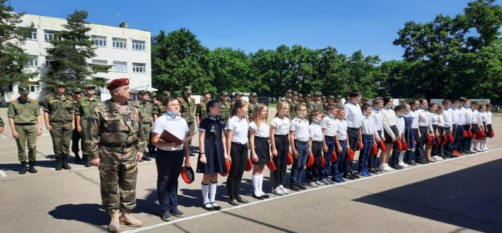
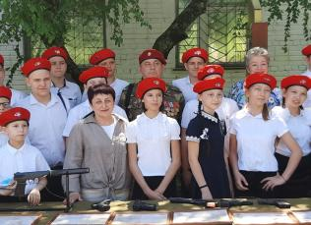
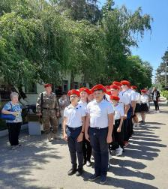
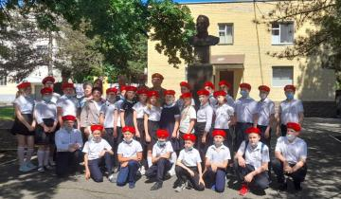
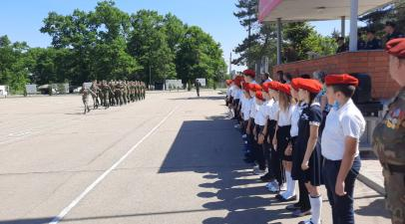
Посвящение в юнармейцев

Slide 5
Вахта памяти у Вечного огня
Основы медицинских знаний
Начальная военная подготовка
Виды деятельности отряда «Юнармия»
Изучение истории возникновения военного дела
Знакомство с воинскими званиями, формой одежды

Slide 6
«Начальная военная подготовка». В нашем образовательном учреждении за счет часов дополнительного образования и внеурочной деятельности в рамках ФГОС осуществляется «Начальная военная подготовка» не только старшеклассников, но и учащихся среднего звена в соответствии с их возрастными особенностями.
В школе успешно разработан и внедрен «Сборник методических материалов по строевой подготовке отряда «Юнармия», который включат в себя теоретические и практические занятия. «Огневая подготовка» включает занятия в форме лекций и тренировок по стрельбе.

Slide 7
Занятия по «Основам медицинских знаний» проходят в форме тренировок с использованием тренажера. Участники отряда «Юнармия» учатся оказывать первую помощь при ожогах, кровотечениях, различных видов травм и оказанию экстренной медицинской помощи.
«Начальная военная подготовка» успешно реализовывает задачу изучения военно-патриотического наследия России, на занятиях учащиеся изучают: историю возникновения Вооруженных сил России, воинские звания и военную форму одежды, виды оружия, знаменательные даты и победы русского войска. Данная деятельность проводится в форме круглых столов диспутов и дискуссий.

Slide 8
Формы работы :
Социально-значимые проекты;
Диспуты;
Историко-краеведческая деятельность;
Тематические родительские собрания;
Кружковая работа;
Экскурсионная деятельность;
Творческая деятельность;
Проектная и поисково-исследовательская деятельность;

Slide 9
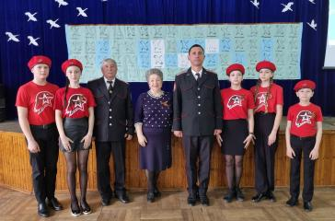
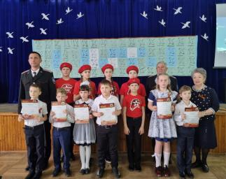
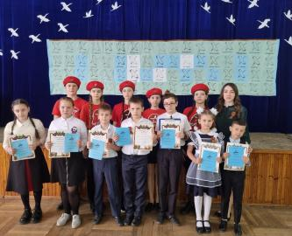
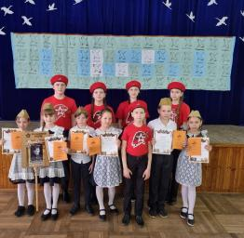
Социально-значимая акция «Журавлики Победы»
Информация о героях ВОВ
Подготовка выступлений о героях ВОВ, изготовление панно
Формирование у школьников гражданско-патриотического сознания
Развитие чувства сопричастности к судьбе отечества
Сохранение и передача молодому поколению памяти о героях ВОВ

Slide 10
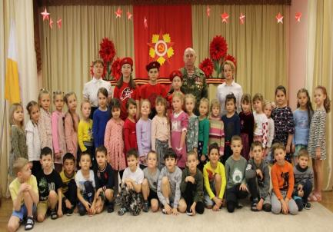
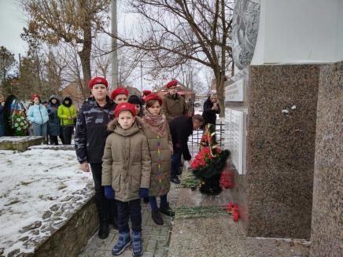
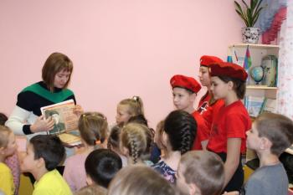
Социально-значимые акции
Торжественная линейка, посвященная 80-летию освобождения г. Краснодара от немецко-фашистских захватчиков, детский сад №206,10 февраля, 2023г.
«Без срока давности»,12 февраля, 2023г.

Slide 11
«Историко-краеведческая деятельность»
Цель Экскурсии вырабатывают у воспитанников чувственное мироощущение и воспитывают любовь к своей малой Родине.
«Историко-краеведческая деятельность» является важнейшим направлением в деятельности отряда «Юнармия» в МАОУ СОШ №76. Изучение истории и географии государства и родного края является главной задачей всего движения в целом.

Slide 12
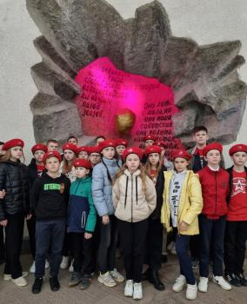
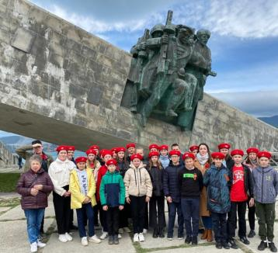
«Экскурсии в города-герои»
Мемориал «Малая земля»
Город-герой Новороссийск, 7 мая, 2022г

Slide 13
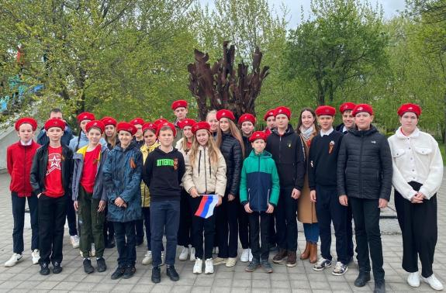
Макет карты-схемы
боев на Малой Земле
Мемориальный комплекс «Долина смерти»
Памятник «Взрыв», п. Мысхако, 13 мая, 2022г.

Slide 14
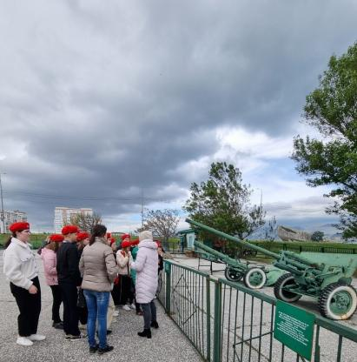
Мемориальная экспозиция
«Оружие и боевая техника периода Великой Отечественной войны
1941-1945гг.» г. Новороссийск ,
май 2022г.

Slide 15
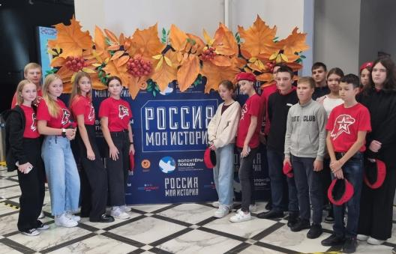
Исторический парк «Россия-моя история»
Выставка «От великих потрясений к Великой Победе .
Россия-моя история»24 сентября, 2022г.

Slide 16
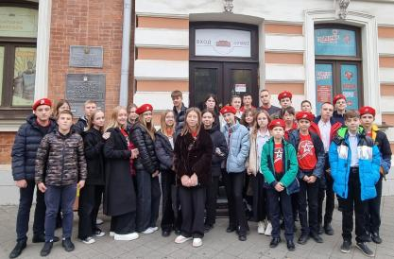
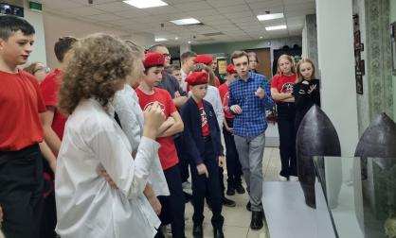
Краснодарский государственный историко-археологический музей заповедник им.Е.Д.Фелицина
Выставка «Кубань в годы Великой
Отечественной войны 1941-1945», 9 ноября 2022г.

Slide 17
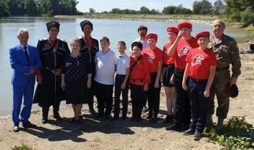
«Проектная и поисково-исследовательская деятельность»
Цель: в рамках внеурочной деятельности ФГОС осуществляется обучение юнармейцев военной археологии, музейному делу.
Исследование боевого пути 4-го Гвардейского Кубанского Казачьего Кавалерийского корпуса и открытие памятного знака казакам-героям Великой Отечественной войны
на берегу р. Кубань, около х.Маевский
10.09.2021г. Памятник был установлен участниками сетевого сообщества
( МАОУ СОШ №76, МБОУ ООШ №11 х.Маевский, МБОУ СОШ №68МБОУ ДО ГДЮСШ г. Краснодар)

Slide 18
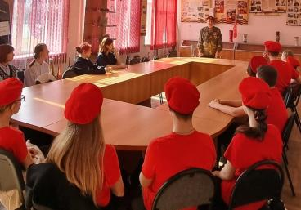
«Кружковая работа, диспуты» руководитель кружка Шишов Андрей Леонидович
Цель: изучить военно-патриотического наследия России: историю возникновения Вооруженных сил России, воинские звания и военную форму одежды, виды оружия, обучить навыкам использования оружия, знаменательные даты и победы русского войска.
Изучение истории возникновения Вооруженных сил России, воинских званий и военной формы одежды, видов оружия, знаменательных даты и побед русского войска.
«Огневая подготовка»

Slide 19
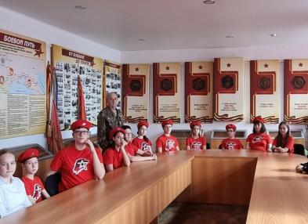
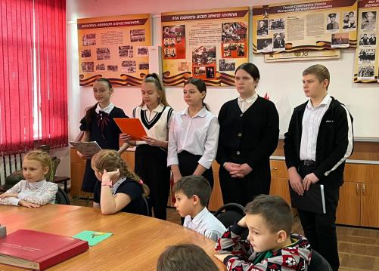
«Экскурсионная деятельность»
в школьном музее боевой славы
4-го Гвардейского Кубанского Казачьего Кавалерийского корпуса

Slide 20
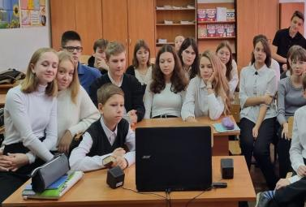
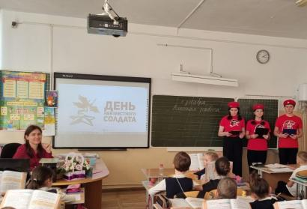
«Творческая деятельность»
Цель: овладение современными компьютерными технологиями, видео и фоторедакторами, а также дает возможность публикации своих творческих работ в СМИ и сети Интернет.
- широкий спектр реализации возможностей в отряде говорит о многогранности подходов в творческой деятельности юнармейцев.
Просмотр и обсуждение учебных, документальных и художественных фильмов о войне и локальных
военных конфликтах.
Знакомство учащихся младшей школы с героями

Slide 21
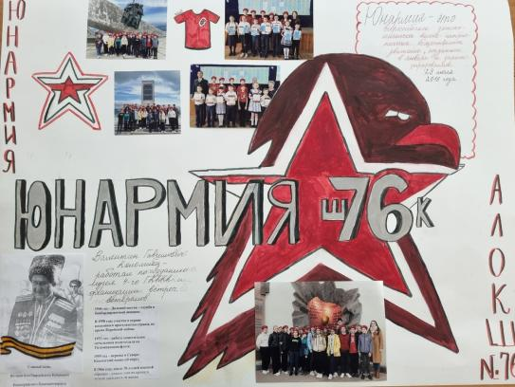
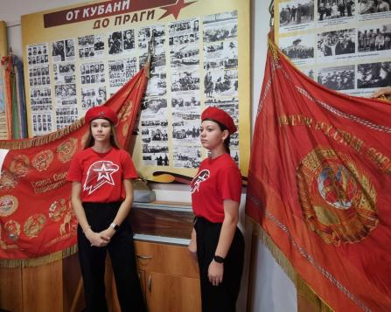
Городская военно-спортивная игра «Зарница» ( ВСИ «Зарница»)

Slide 22
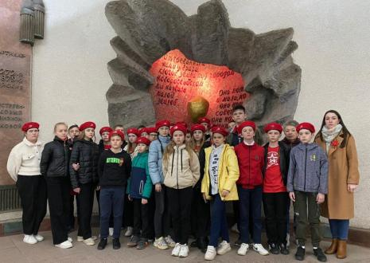
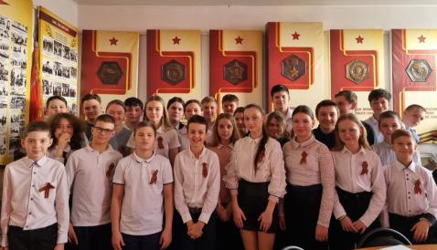
Юнармейцы, являясь потомками героев ВОВ, гордятся историей своей школы и страны и прикладывают все усилия для того, чтобы доказать, что они чтят и помнят подвиги наших прославленных героев

Slide 23
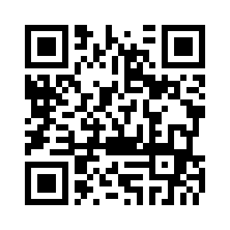
Спасибо за внимание!
МАОУ СОШ №76 ст. Елизаветинская,
ул. Советская №62

